Slide 1
Прозвенел для всех звонок Начинается урок!

Slide 2
Отгадай загадки
1.На деревьях живёт
И орешки грызёт.
2.Розовая спинка,
На спине щетинка.
Хвост крючком,
Нос пятачком.
3.В воде купался,
А сух остался.

Slide 3
5.Квохчет, квохчет,
Детей созывает,
Всех под крыло собирает.
6.Она любит молочко
И карасьи головы,
Ушки у неё торчком
И глаза зелёные. 7.Ночью летает,
Огнём мерцает, а дыма нет.
8.Не прядёт, не ткёт,
А людей одевает.

Slide 4
 |  |  |  |  | 1. | Б | Е | Л | К | А
 |  | 2. | С | В | И | Н | Ь | Я
 |  |  |  |  |  |  | 3. | Г | У | С | Ь
 |  |  |  |  |  | 4. | К | У | Р | И | Ц | А
 |  |  |  |  | 5. | К | О | Ш | К | А
С | В | Е | Т | Л | Я | Ч | О | К
 |  |  |  | 7. | О | В | Ц | А
6.

Slide 5
Тема урока:

Slide 6
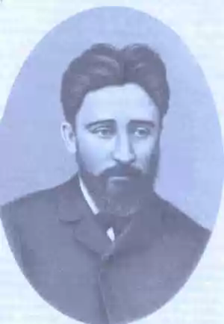
В.М. Гаршин (1855-1888)

Slide 7
Работа в группах
1-ое задание. Заполнить таблицу о Гаршине
Знаю | Источники информации | Хочу узнать

Slide 8
Физкультминутка
На болоте две подружки,
Две зелёные лягушки,
Утром рано умывались,
Полотенцем растирались.
Ножками топали, ручками хлопали.
Вправо, влево наклонялись
И обратно возвращались.
Видим, скачут по опушке
Две весёлые лягушки,
Прыг- скок, прыг-скок,
Прыгай с пятки на носок.
Вот здоровья в чём секрет.
Всем друзьям физкультпривет!

Slide 9
Словарная работа.
Ирония
Верста
Бумажный паяц
Лупоглазая
Бултыхнулась
Шлёпнулась
Полетела вверх тормашками

Slide 10
2-ое задание. Заполнить таблицу: «Образ лягушки».
Черта характера | Докажи словами из текста

Slide 11
Подумай и ответь на вопросы:
Почему Гаршин назвал лягушку путешественницей? Как автор относится к своей героине?
Подумайте, что говорят о лягушке слова: шлёпнулась, бултыхнулась, полетела вверх тормашками.
Какое человеческое качество высмеивает через аллегорический образ лягушки?
Какая главная мысль сказки?

Slide 12
Рефлексия
Л- легко давался материал
Я- я был старателен
Г- громко и внятно отвечал на уроке
У- у меня возникли трудности
Ш- шумно было в классе
К- каждый принял участие в работе группы
А- активно работал на уроке

Slide 13
Домашнее задание
Творческая работа (по выбору).
Сочинить сказку от имени лягушки.
Приготовить сообщение о В.М.Гаршине (вопросы в таблице).
Проиллюстрировать понравившийся эпизод из сказки.
Желаю успехов!

